Slide 1
De la Evolución a la Revolución en la Nefrología del HE -1
Dr. Washington Osorio
Nefrólogo del HE- 1

Slide 2
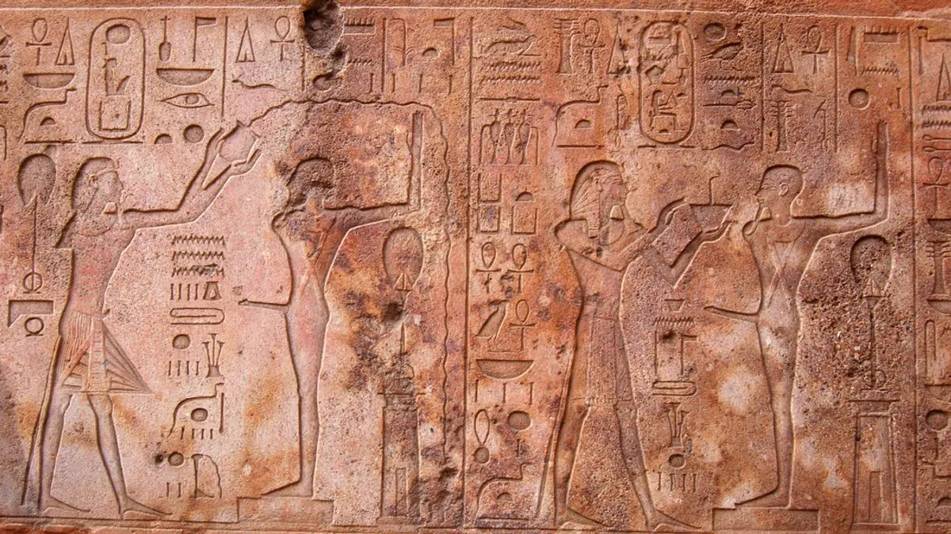
Evolución……
Las primeras referencias al riñón y su patología se remontan al antiguo Egipto (1500 a.C.)

Slide 3
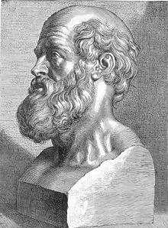
Hipócrates de Cos
Ningún otro sistema u órgano del cuerpo humano podía dar más información diagnóstica a través de la inspección como lo hacía el aparato urinario con la orina producida por el riñón enfermo.

Slide 4
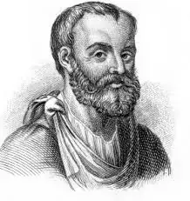
Galeneo de Pergamo
(130-200 d.C.), trataba la orina sanguinolenta sin cálculos y la hinchazón del cuerpo generalizada, con mezclas de espárragos, apio, comino y pepino en forma de pócimas y ajos e higos cocidos en vino, respectivamente.

Slide 5
Entendimiento de las enfermedades glomerulares e intersticiales

Slide 6
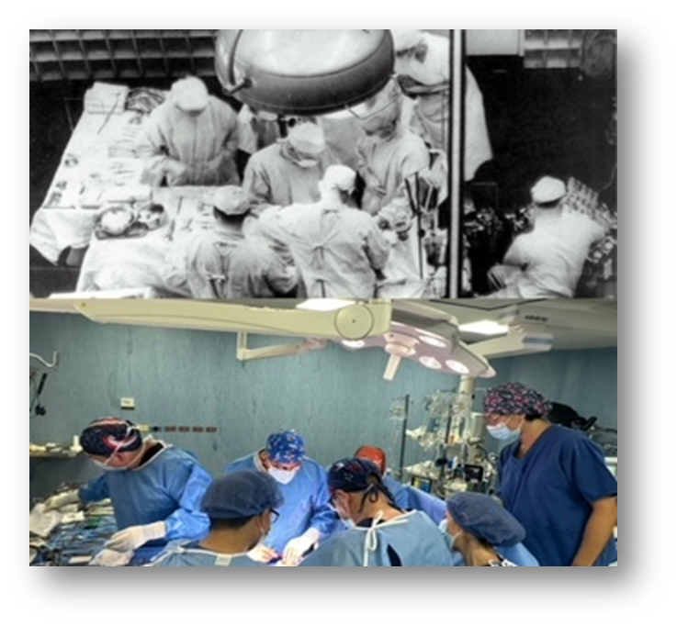
1954 …………
En Boston, donde el equipo integrado por George Thorn, Francis D. Moore, Joseph Murray, J. Hartwell Harrison y John P. Merrill consiguieron realizar el primer trasplante que verdaderamente funcionaría a largo plazo (8 años) entre dos gemelos idénticos

Slide 7
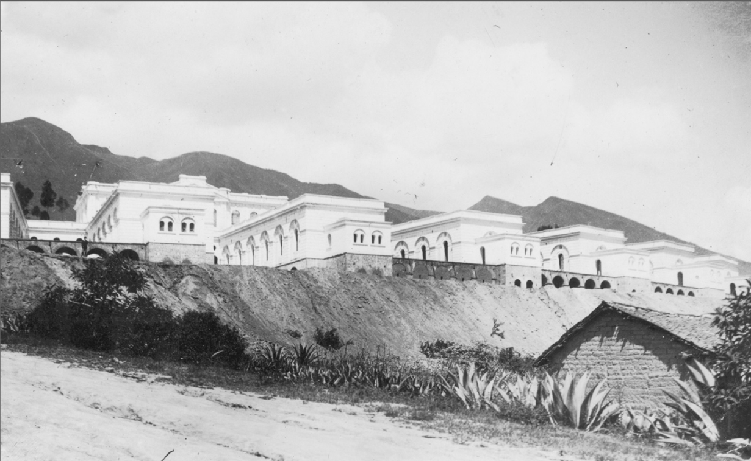
Quito: Dr. Galo Garces
Dr. Jorge Aulestia
Desde el año 70 la nefrología en el país tiene su desarrollo en las tres ciudades principales
Guayaquil: Dr. Ricardo Ortiz
Cuenca: Dr. Alejandro Ugalde

Slide 8
Trabajo presentado para la academia Ecuatoriana de Medicina el 26 de septiembre del 1972

Slide 9
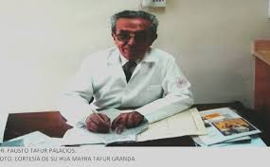
El equipo multidisciplinario que integró este hecho histórico estuvo compuesto por los siguientes doctores, graduados en la facultad de ciencias médicas de la Universidad Central del Ecuador (alma mater). nefrólogos: Dr. Jorge Aulestia, Dr. Marcelo Espín y Dr. Nelson Garcés, vascular: Dr.Luis Burbano Dávila. Urólogos: Dr. José Ruíz, Dr. Washingtong Mora y Dr. Fausto Tafur Palacios; residentes: Dr. Cristóbal Santacruz. médicos externos: Dr. Julio Calderón y Dr. Iván Cevallos

Slide 10
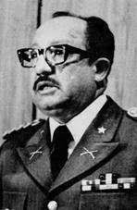
Diálisis 1976 - 1979
General Guillermo Duran Arcentales, apoya a la formación de médicos y crecimiento de la diálisis en las Fuerzas Armadas
Máquinas Travenol , de dos a tres seciones por semanas con duración de 6 a 8 horas
DP intermitente

Slide 11
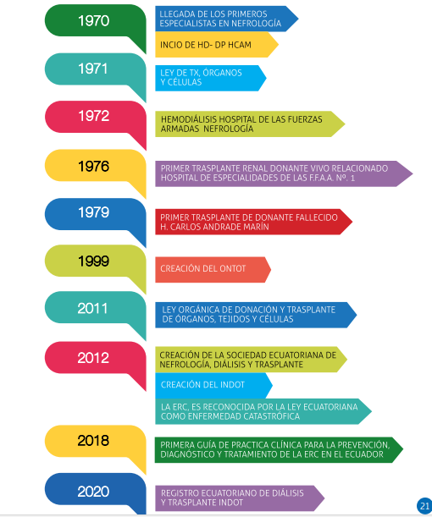
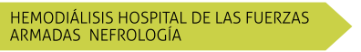


Slide 12


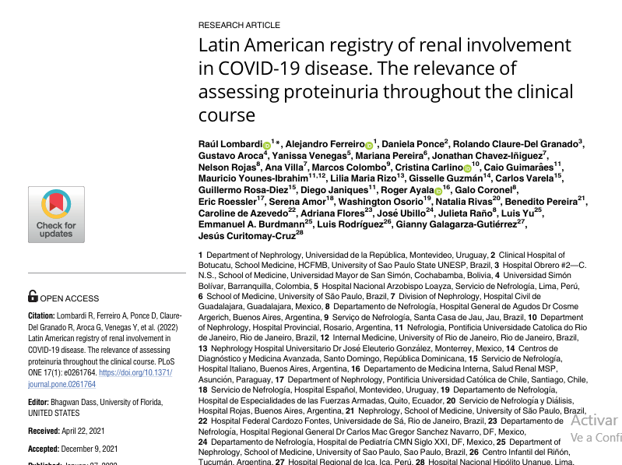

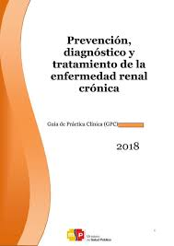
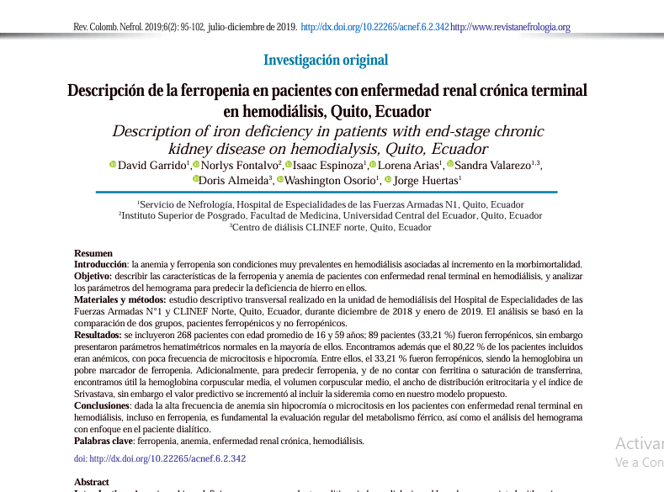
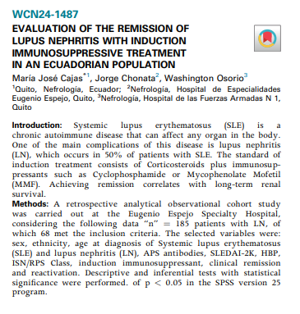
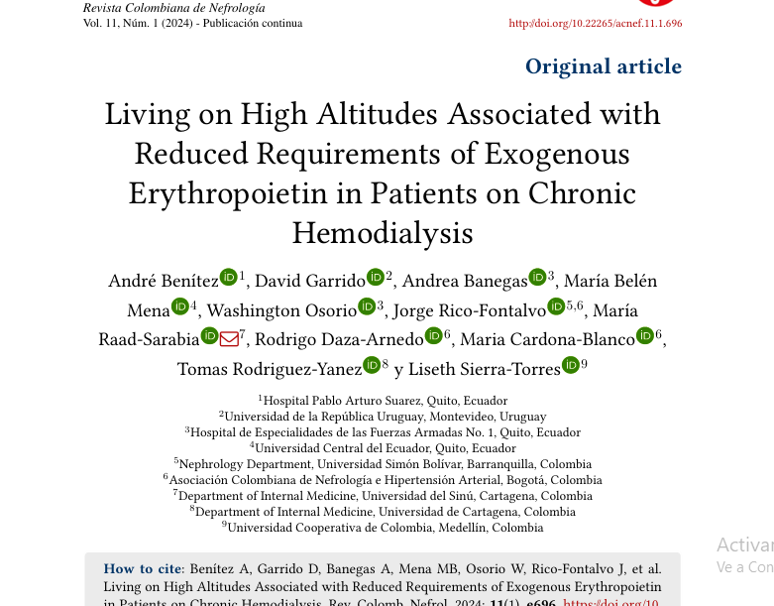
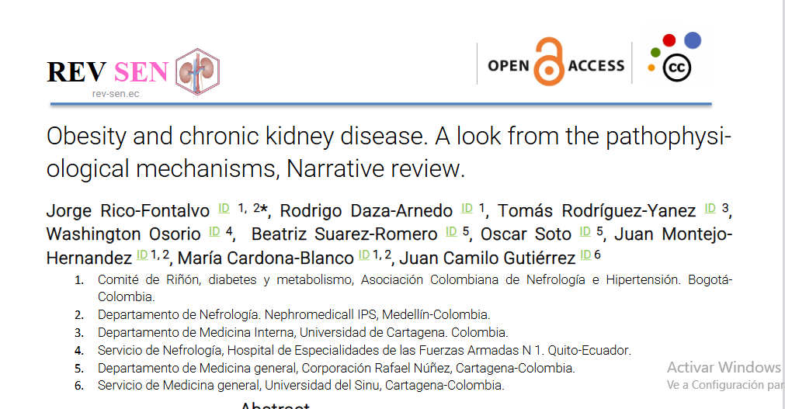
Se mantiene el legado

Slide 13
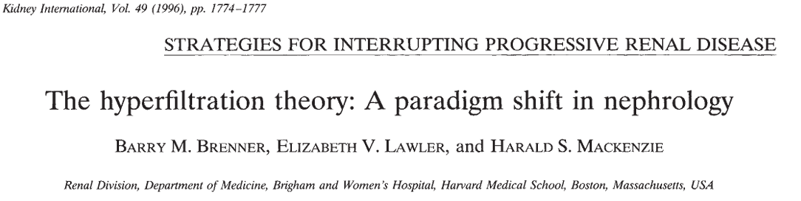
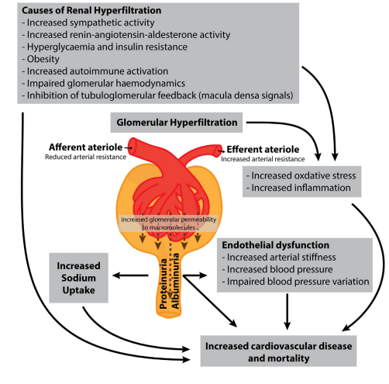
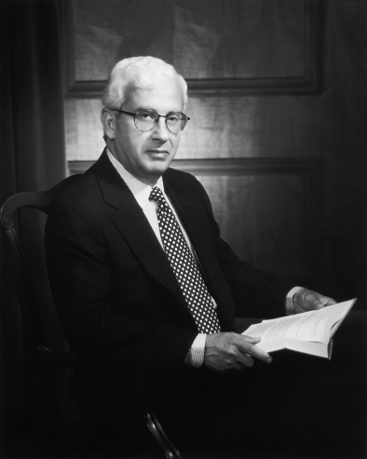
Kidney International, Vol. 49 (1996), Pp. 1774 —1 777

Slide 14
Escenario Terapéutico de la ERC al 2025
ARBs
Antihypertensive treatment
IDNT. N Engl J Med 2001
RENAAL. N Engl J Med 2001
Long-term antihypertensive treatment. BMJ 1982
SGLT-2is
Kidney function (ml/min/year)
ACEis
CREDENCE. N Engl J Med 2019
DAPA-CKD. N Engl J Med 2020
EMPA-KIDNEY. N Engl J Med 2023
Captopril trial. N Engl J Med 1993
Glycaemic control*
Nonsteroidal MRAs
DDCT. Diabetes care 1990
FIDELIO-DKD. N Engl J Med 2020
FIGARO-DKD. N Engl J Med 2021
FIDELITY. Eur Heart J 2022
No specific therapy for CKD

Slide 15
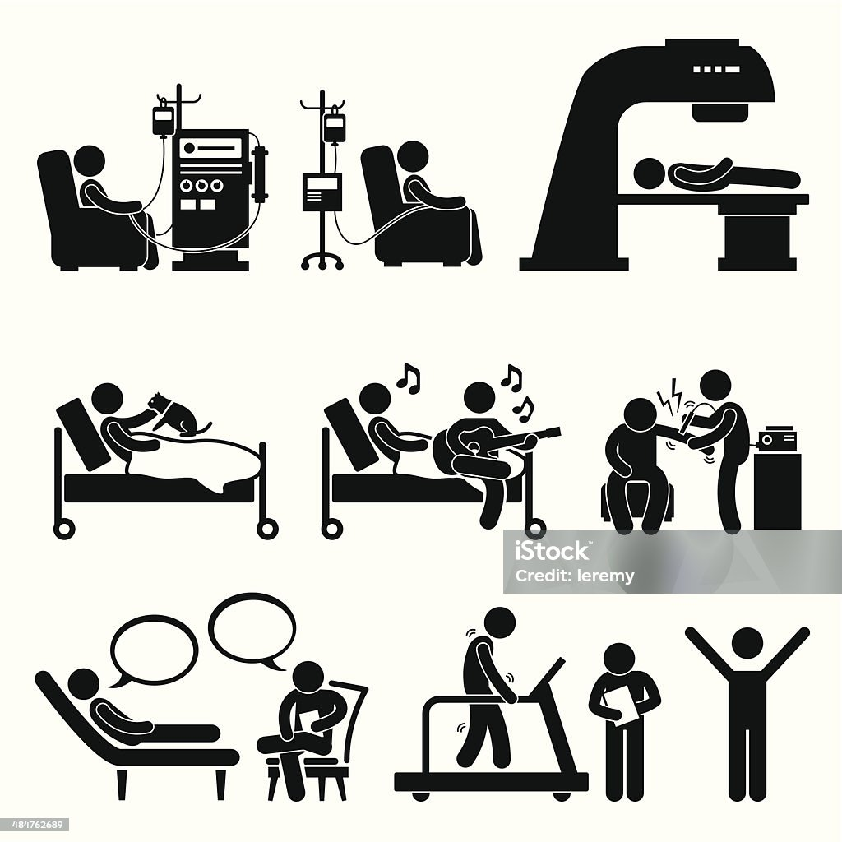
Notes:
Renalismo Definición práctica de "renalismo":
Renalismo es la práctica de no ofrecer ciertos tratamientos o intervenciones potencialmente beneficiosas a pacientes con enfermedad renal, debido a un miedo exagerado a efectos adversos, como el deterioro de la función renal, o por una percepción errónea de mal pronóstico o futilidad.

Slide 16
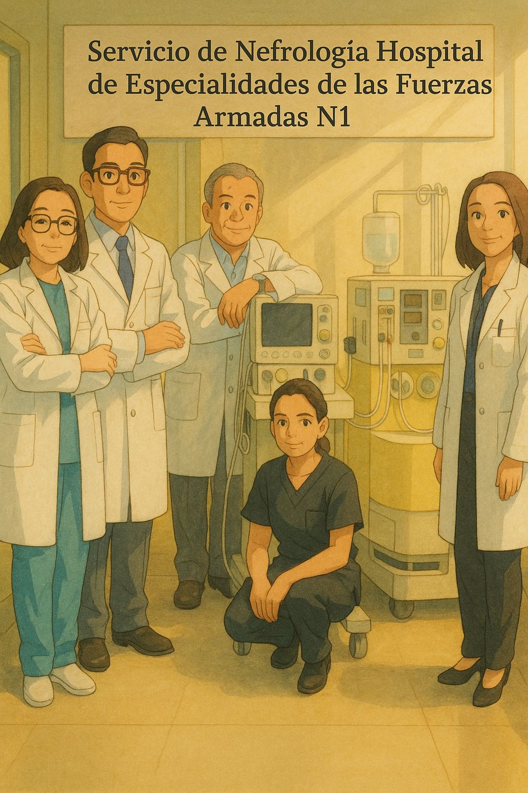
Gracias

